Slide 1
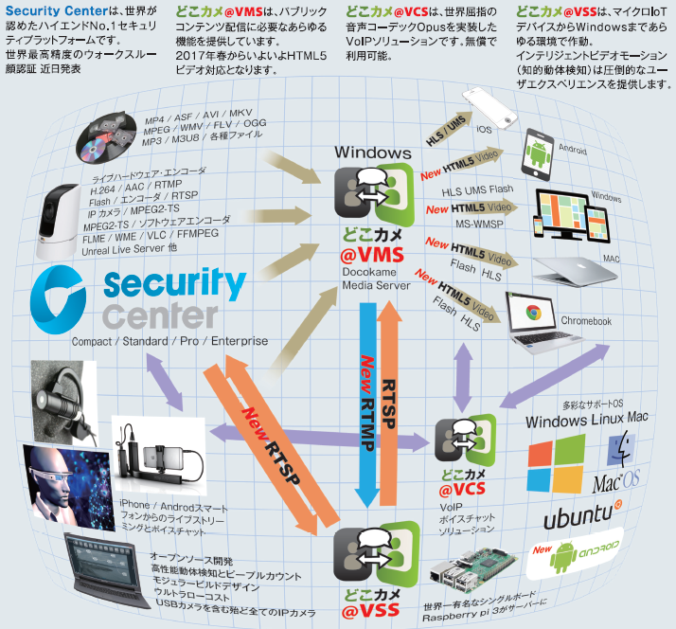
録画映像をオンデマンド配信したいニーズ
ターゲットメディアの取り出し
Security Center
MP4でExport
Docokame@VMS
録画ファイルをそのまま使用可能
Docokame@VSS
MP4でExport
共通 デバイスのコーデック条件として ビデオH.264 オーディオAAC
ターゲットメディアの編集
Avidemux
不要な場面のカット、動画連結、フォーマット変換、リサイズ、クロップ、黒ベタ追加、画質補正、色調補正、回転 / 反転、フェード効果挿入、字幕合成、音ズレ補正、ロゴ除去、音声抽出、ロゴの透過モードインポーズ... 等の処理を行うことができます。
On Demand 配信に世界的に有名な動画配信サイトNetflix https://www.netflix.com/jp/
の機能をサポートしたStreamaをサポート

Slide 2
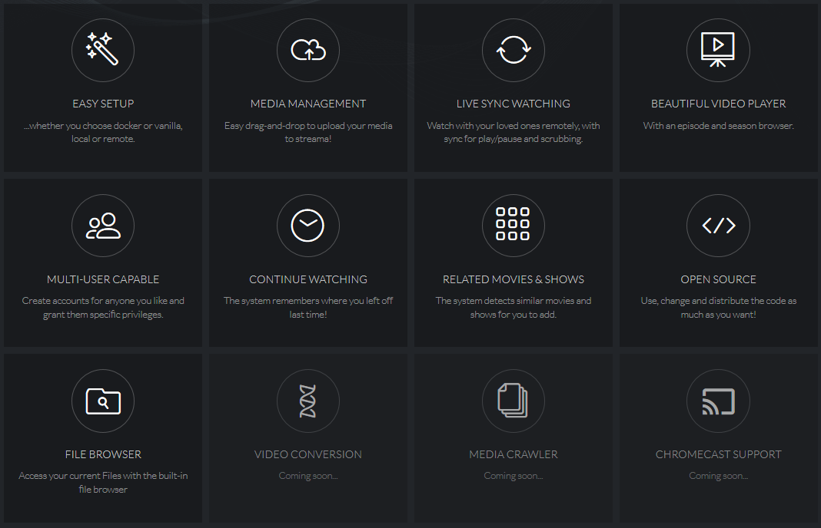
簡単セットアップ
ドラックアンドドロップで映像を登録
同期再生のサポート
誰かと同じタイミングで
HTML5 美しいビデオプレイヤー
マルチユーザ管理
権限の設定
視聴再開で最後の再生部分から
メタデータから関連動画を提示
機能追加に柔軟対応
ブラウザからファイルアクセス

Slide 3
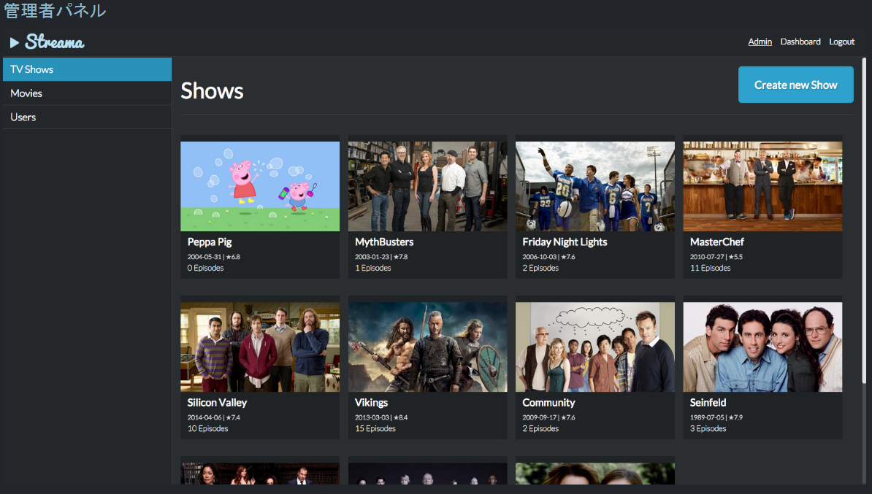

Slide 4
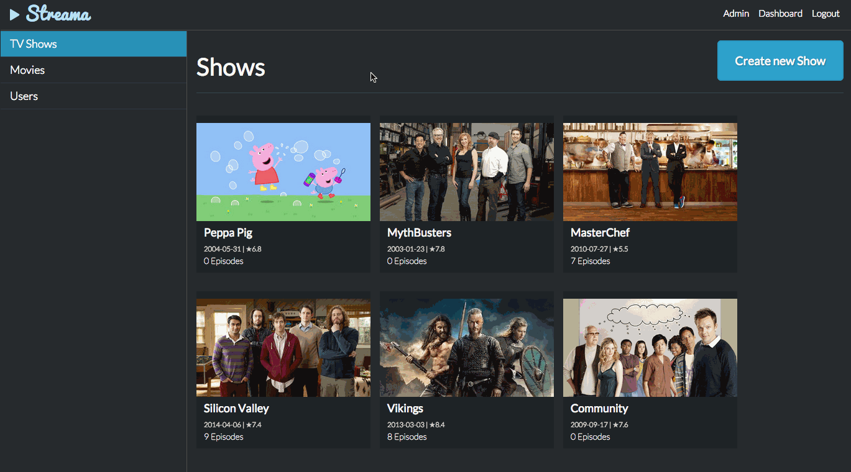
私にとって最も重要なことの1つは、番組、映画、エピソードをできるだけ簡単かつ楽しいものにすることでした。このために私はからのAPIを多用作らtheMovieDatabase.org有用な情報と大きな画像とのエピソード、番組や映画を自動塗りつぶし、。これにより、コンテンツを追加するユーザーの役割が容易になります。
たとえば、新しいテレビ番組を制作し、最初のシーズンのエピソードは次のようになります。

Slide 5
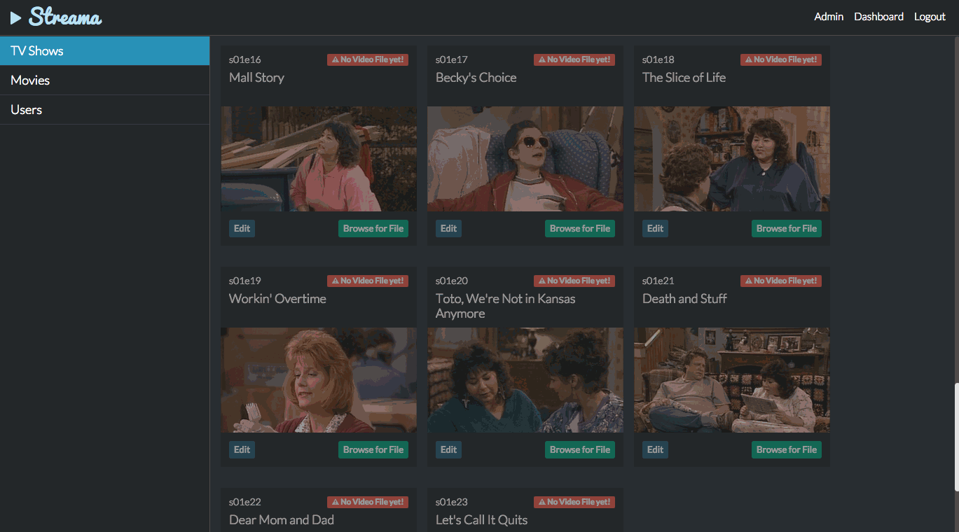
各エピソードのビデオファイルをドラッグアンドドロップで簡単にアップロードできます！

Slide 6
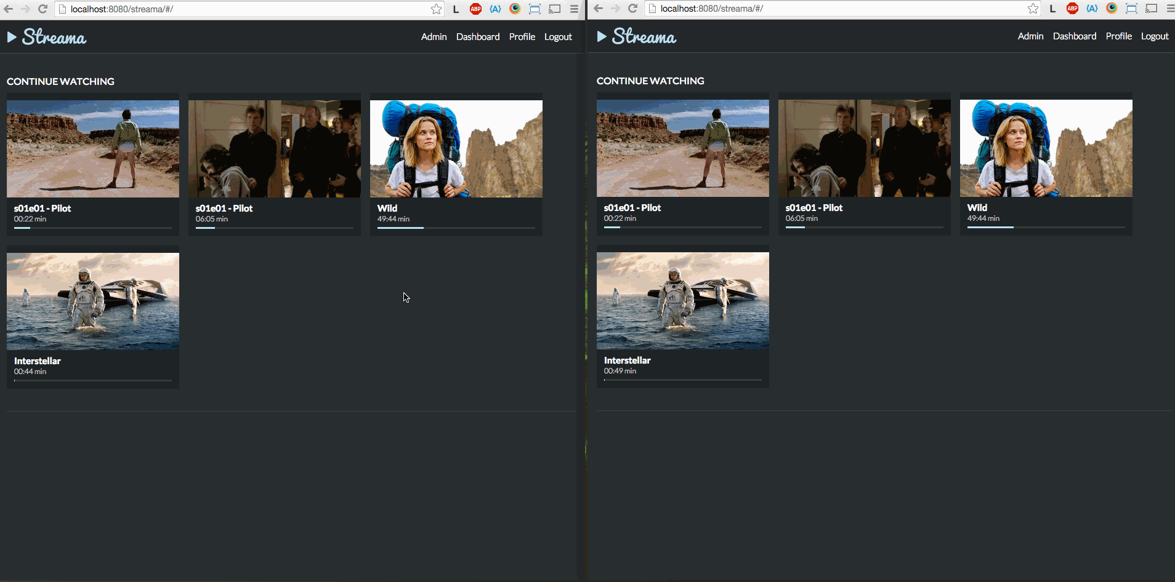

Slide 7
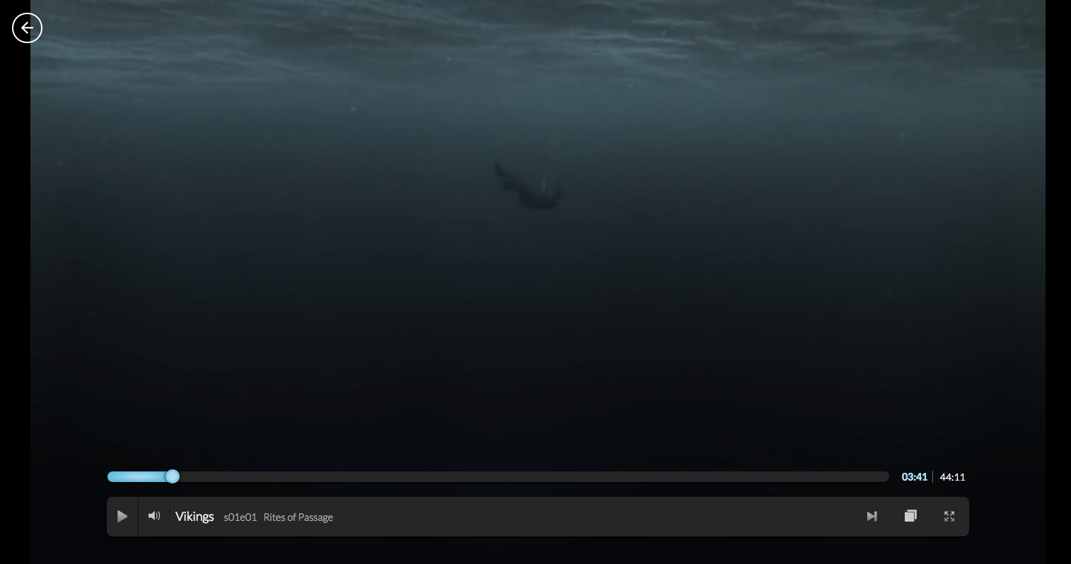

Slide 8
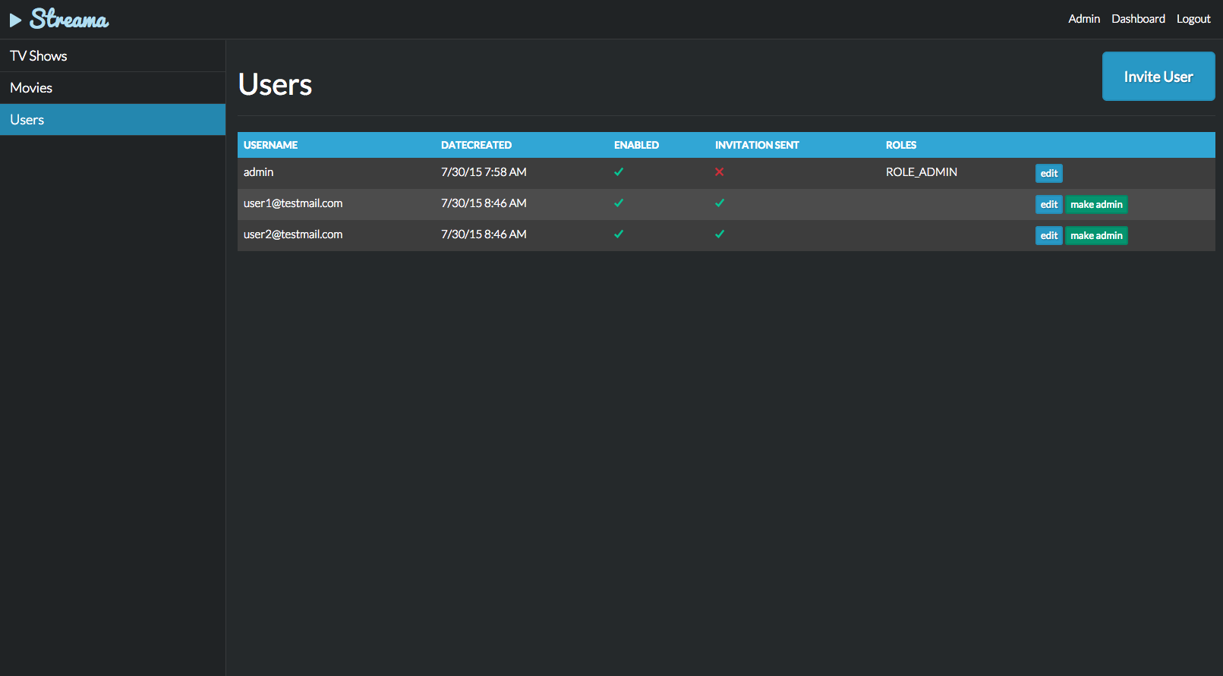

Slide 9
